Slide 1
BTL: Phát triển ứng dụng cho thiết bị dụng làm về foodpada
Giảng viên Hướng dẫn: Trần Văn Hiệp

Slide 2
Thành viên nhóm
Trần Quốc Tuân – 2121050862
Nguyễn Mạnh Dũng - 2121051416

Slide 3
Nội dung trình bày
Mở đầu
Cở sở lý thuyết
Phân tích thiết kế hệ thống
Kết quả cài đặt và thử nhiệm
Tổng Quát

Slide 4
Mở đầu
Triển khai các bước thiết kế, xây dựng ứng dụng giúp người dùng tra cứu thông tin, mua hàng, tìm kiếm, áp dụng công nghệ bản đồ hỗ trợ hiển thị các địa điểm, giúp người dùng tra cứu tiện lợi.
Đây là ứng dụng thực tế khá hay trên điện thoại, tuy không phải là mới nhưng do kinh nghiệm của em chưa nhiều và còn nhiều hạn chế cũng như sai sót mong thầy cô và các bạn đóng góp ý kiến để đề tài được hoàn thiện hơn.

Slide 5
Tổng quát
Khảo sát, đánh giá thực trạng và xác lập phương hướng phát triển đề tài
Tối ưu hóa Giao diện Người Dùng: Nâng cấp giao diện người dùng để làm cho việc tìm kiếm và đặt hàng trở nên dễ dàng hơn.
Mở rộng Tính Năng: Thêm các tính năng mới như bộ lọc tìm kiếm, đánh giá và đánh giá sản phẩm, và tích hợp hệ thống đề xuất thông minh.
Tối ưu hóa Hiệu suất: Tối ưu hóa mã nguồn và cơ sở dữ liệu để cải thiện tốc độ và đảm bảo độ ổn định của ứng dụng.
Tích hợp Công nghệ Mới: Xem xét việc tích hợp công nghệ mới như thực tế ảo (VR) để tạo ra trải nghiệm mua sắm độc đáo.
Tăng Cường Quảng bá và Tiếp thị: Tăng cường chiến lược tiếp thị để thu hút và giữ chân người dùng mới.

Slide 6
Tổng Quát
Mục tiêu dự án
Ứng dụng cũng nhằm tối ưu hóa trải nghiệm người dùng và tăng cường sự hài lòng của họ khi sử dụng dịch vụ.
Phạm Vi Chức Năng Dự án sẽ bao gồm các chức năng chính sau:
Đăng Nhập và Đăng Ký Người Dùng
Tìm Kiếm và Xem Sản Phẩm:
Đặt Hàng và Thanh ToánQuản lý Đơn Hàng
Đánh Giá và Nhận Xét
Thông Báo và Cập Nhật

Slide 7
Tổng quát
Phạm Vi Phi Chức Năng
Bảo Mật
Hiệu Suất
Giao Diện Người Dùng (UI/UX1.2.4)
Phạm Vi Phát Triển Tương Lai
Dự án cũng mở rộng phạm vi để tích hợp các tính năng và cải thiện dịch vụ dựa trên phản hồi từ người dùng và xu hướng thị trường.

Slide 8
Cơ sở lý thuyết
Foodpanda là một ứng dụng mua sắm thực phẩm hàng đầu trên thị trường, kết nối người dùng với nhiều nhà hàng và quán ăn phổ biến.
UI Framework Flutter
Flutter là một framework phát triển ứng dụng di động mã nguồn mở do Google phát triển. Nó cho phép nhà phát triển xây dựng ứng dụng đẹp và nhanh chóng trên nhiều nền tảng, bao gồm cả iOS và Android, từ một mã nguồn duy nhất.

Slide 9
UI Framework Flutter
Ưu điểm:
Bảng nền tảng: Flutter hỗ trợ phát triển ứng dụng cho cả iOS và Android từ một nguồn mã duy nhất, giúp tiết kiệm thời gian và công sức.
Tính Linh Hoạt và Phục Chỉnh Cao: Flutter cung cấp một bộ công cụ linh hoạt cho công việc tạo giao diện người dùng tùy chỉnh và phong cách.
Hiệu suất Cao: Do Flutter sử dụng công cụ kết xuất riêng (Skia), ứng dụng Flutter thường có hiệu suất cao và trơn tru.
• Cộng Đồng Lớn và Hỗ Trợ Mạnh Mẽ: Flutter có một cộng đồng lớn với nhiều nguồn tài nguyên, tư vấn và thư viện hữu ích.
• Hot Reload: Tính năng Hot Reload giúp nhà phát triển xem kết quả ngay lập tức sau khi thay đổi mã nguồn, giúp tăng tốc độ phát triển.
Nhược Điểm:
• Dung lượng ứng dụng lớn: Ứng dụng Flutter có thể có dung lượng lớn hơn nên các ứng dụng được xây dựng bằng hệ thống truyền ngôn ngữ.
• Thư Viện Bên Thứ Ba Hạnh Chế: Mặc dù cộng đồng Flutter ngày càng phát triển, nhưng vẫn có một số thư viện và plugin bên trong cơ chế thứ cấp cũng như một số khung công tác khác.
• Đường cong học tập Đối với Dart: Đối với những người lập trình chưa quen với Dart, việc học ngôn ngữ này có thể trùng lặp khi là một thức thức.

Slide 10
Ngôn Ngữ Dart
Được thiết kế để xây dựng ứng dụng di động, web và máy chủ, Dart là ngôn ngữ chính được sử dụng trong framework Flutter.
Dart có cú pháp gần giống với nhiều ngôn ngữ lập trình khác, điều này giúp những người đã có kinh nghiệm với các ngôn ngữ khác dễ dàng chuyển đổi sang Dart.

Slide 11
Ngôn Ngữ Dart
Ưu điển
Hiệu Suất Cao: Dart thường có hiệu suất tốt, đặc biệt là trong ngữ cảnh của Flutter.
Sự Linh Hoạt: Dart hỗ trợ cả lập trình hướng đối tượng và lập trình hàm, tạo điều kiện cho việc xây dựng mã nguồn sạch sẽ và dễ bảo trì.
Thư Viện Mạnh Mẽ: Dart đi kèm với một số thư viện mạnh mẽ và cộng đồng ngày càng phát triển, giúp nhà phát triển giải quyết các vấn đề phức tạp.
Hot Reload: Chức năng Hot Reload cho phép xem ngay lập tức kết quả của thay đổi mã nguồn mà không cần khởi động lại ứng dụng.
Nhược điểm
Học Ngưỡng Đối với Người Mới: Nếu bạn chưa có kinh nghiệm với Dart, việc học ngôn ngữ này có thể đòi hỏi một thời gian và cần có sự quen thuộc với cú pháp.
Dung Lượng Ứng Dụng: Ứng dụng Flutter và Dart có thể có dung lượng lớn hơn so với một số ứng dụng được xây dựng bằng ngôn ngữ khác.Cộng Đồng Chưa Phát Triển Hoàn Toàn: Mặc dù đang phát triển nhanh chóng, nhưng cộng đồng Dart và Flutter vẫn có thể ít lớn hơn so với một số ngôn ngữ và framework khác.

Slide 12
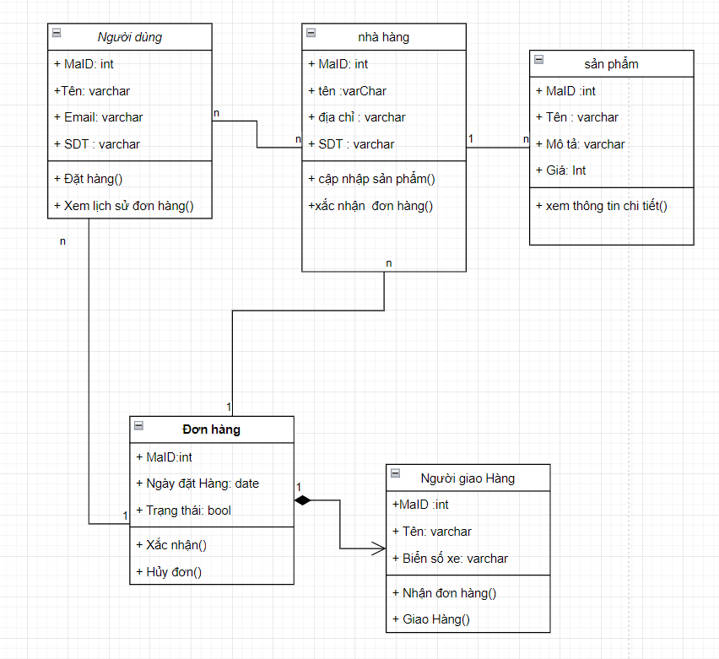
Phân tích thiết kế hệ thống
Biểu đồ Use Case Diagram

Slide 13
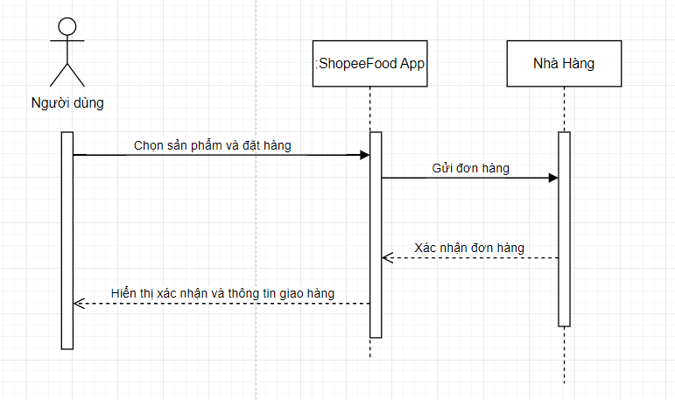
Phân tích thiết kế hệ thống
biểu đồ class diagram Đặt Hàng

Slide 14
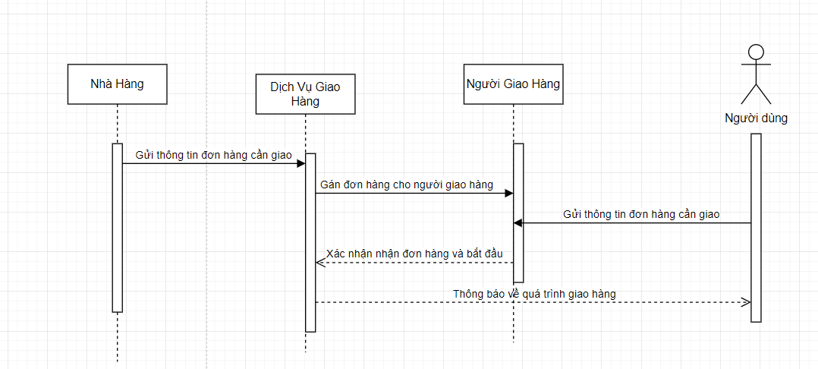
Phân tích thiết kế hệ thống
biểu đồ class diagram Giao Hàng

Slide 15
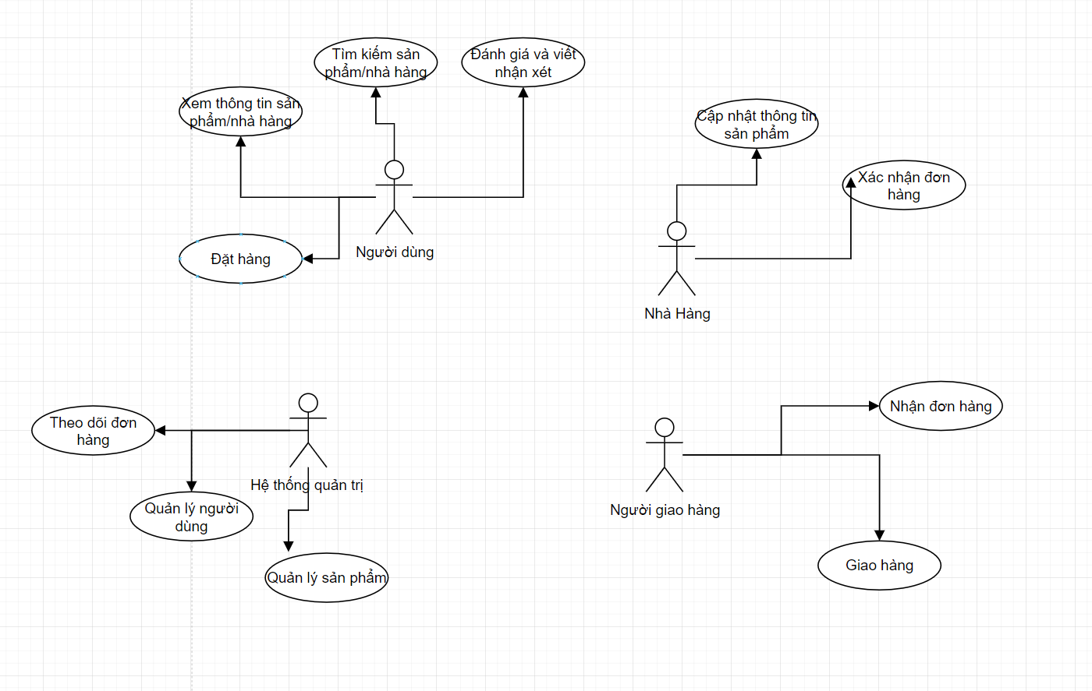
Phân tích thiết kế hệ thống
Sequence Diagram

Slide 16
Kết quả thử nghiệm
Show App

Slide 17


